Slide 1
Základy AD, single sign-on

Slide 2
Single sign-on
Uživatel se přihlašuje na jednom místě
Toto jedno přihlášení mu zajistí přístup ke všem sdíleným zdrojům ve forestu
V AD zajišťuje Kerberos
https://en.wikipedia.org/wiki/Kerberos_(protocol)

Slide 3
Účty
Typy účtů
Lokální
Uložený lokálně na počítači
Doménový
Uložený na doménovém řadiči
Doménové řadiče nemají lokální účty, ale ostatní počítače zařazené v doméně je mít mohou

Slide 4
Účty v AD
Uživatelský účet
Nutný pro přihlášení člověka k doméně
Ustanovuje uživateli identitu, kterou operační systém následně používá pro autentizaci na síti a autorizaci prováděných činností
Účet počítače
Ustanovuje identitu počítače, která se používá pro autentizaci, autorizaci a audit
Pod účtem počítače běží všechny systémové procesy
Účet skupiny
Účet sdružující a zastupující jiné účty
Může obsahovat účty uživatelů, počítačů i dalších skupin
Každý účet (i účet skupiny) může být členem libovolného množství skupin
Zjednodušuje administraci a správu přístupu ke zdrojům

Slide 5
Skupinové účty
Bezpečnostní – využívají se k přidělování práv a oprávnění a k jemnému nastavení zásad skupiny
Distribuční – používají se k vytváření skupin osob pro použití při emailové komunikaci

Slide 6
Skupinové účty
Globální skupiny (G)
Členství: Členy mohou být pouze účty a skupiny ze stejné domény jako je daná skupina
Oprávnění: Globální skupině mohou být udělena oprávnění k libovolným objektům v celém lese
Doménové lokální skupiny (DL)
Členství: Členy doménové lokální skupiny mohou být účty a skupiny z celého vlastního lesa
Oprávnění: Doménové lokální skupině mohou být udělena oprávnění pouze v rámci její domény
Univerzální skupiny (U)
Členství: Členy mohou být účty a skupiny z libovolné domény v lese
Oprávnění: Univerzálním skupinám mohou být přiřazena oprávnění k libovolným objektům v celém lese
Univerzální skupiny jsou ukládány pouze na tzv. globálním katalogu

Slide 7
Globální katalog (GC)
Doménové řadiče s rozšířenou databází
Kromě všech atributů objektů z vlastní domény obsahují i omezenou množinu atributů všech objektů z celého lesa
Nutné pro přihlášení uživatelů
Umožňují rychlé vyhledávání v objektech lesa

Slide 8
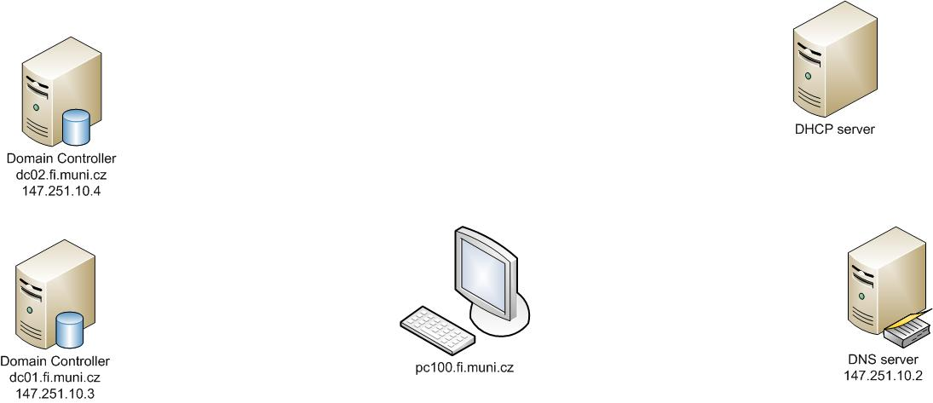
Autentizace stanice v AD

Slide 9
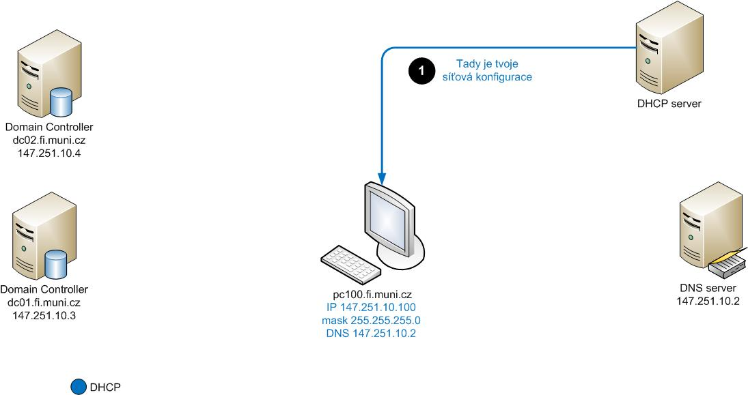
Autentizace stanice v AD

Slide 10
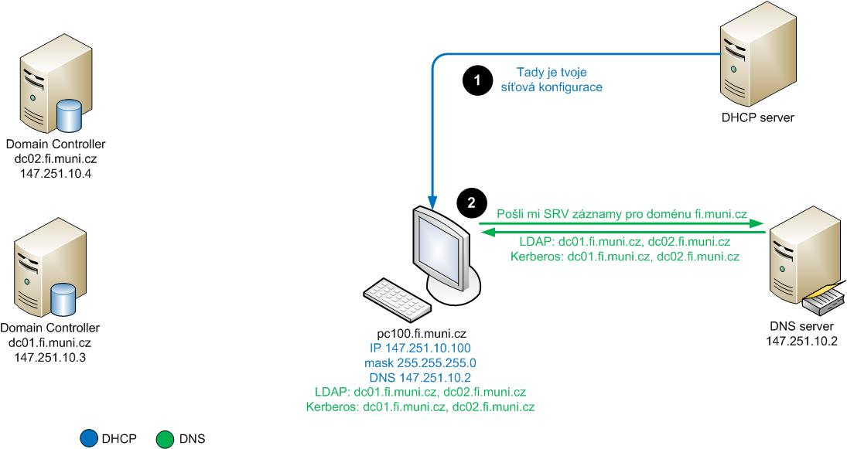
Autentizace stanice v AD

Slide 11
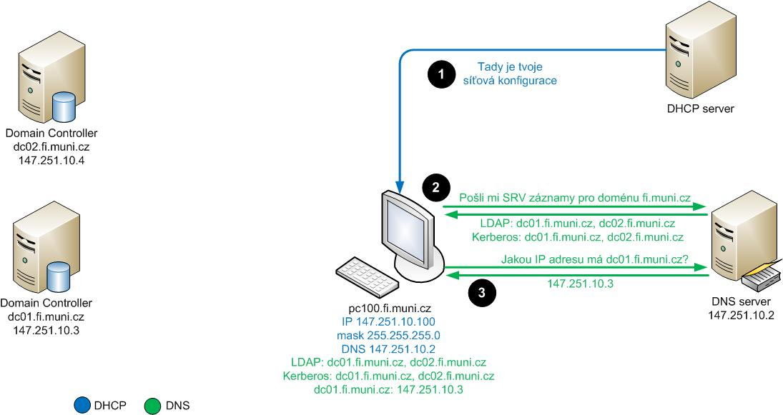
Autentizace stanice v AD

Slide 12
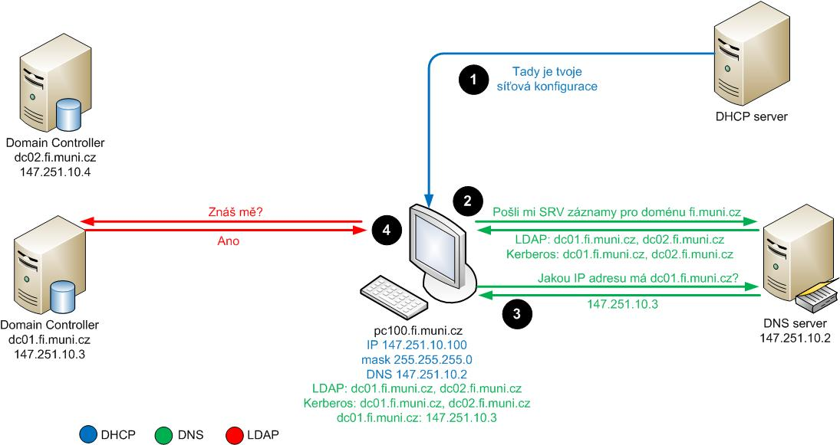
Autentizace stanice v AD

Slide 13
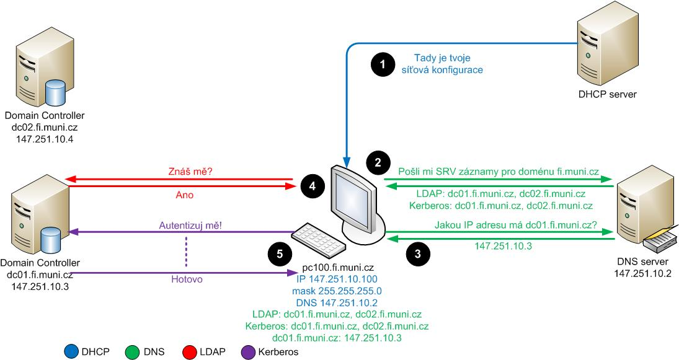
Autentizace stanice v AD

Slide 14
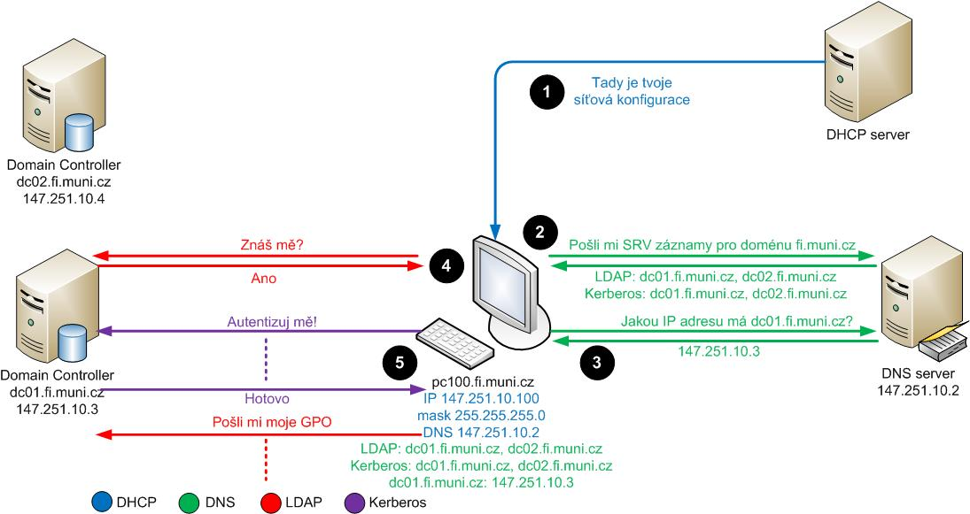
Autentizace stanice v AD

Slide 15
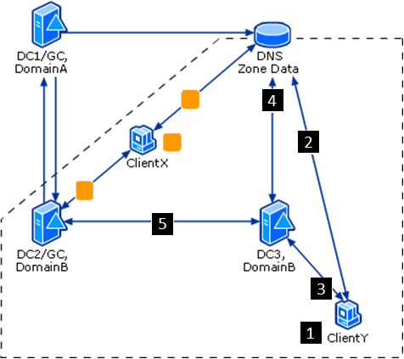
Autentizace uživatele v AD

Slide 16
Autentizace uživatele v AD
Uživatel zadává svůj login a heslo.
Stanice se ptá DNS, kde se nachází LDAP a Kerberos služba pro uživatelovu doménu. DNS poskytuje odpověď.
Stanice kontaktuje DC, jehož IP adresu dostala, a žádá o autentizaci uživatele.
DC ověřuje platnost loginu a hesla, jsou platné. DC ale není GC, takže kontaktuje DNS a žádá o SRV záznamy o GC. DNS poskytuje odpověď.
DC se ptá GC, zda je uživatel členem nějaké univerzální skupiny, která nedovoluje přihlášení na dané stanici. Pokud není, DC povoluje uživateli přihlášení na stanici.

Slide 17
Významné účty skupin
Domain Users
Skupina všech uživatelských účtů v doméně
Domain Computers
Skupina všech účtů počítačů v doméně
Domain Controllers
Skupina všech účtů doménových řadičů v doméně

Slide 18
Významné účty skupin
Domain Admins
Správci domény, mají nejvyšší možná práva v rámci své domény
Enterprise Admins
Správci organizace, mají nejvyšší možná práva ve všech doménách celého lesa
Mohou vytvářet nové domény a navazovat nové vztahy důvěry mezi doménami
Tato skupina se nachází pouze ve forest-root doméně lesa
Schema Admins
Členové této skupiny mohou provádět změny schématu Active Directory
Tato skupina se nachází pouze ve forest-root doméně lesa

Slide 19
Vytváření a správa účtů
Malá organizace/výjimečné požadavky
Active Directory Users and Computers
Základní grafický nástroj pro správu účtů a organizačních jednotek
Střední organizace/občasné hromadné změny
Skripty a nástroje příkazové řádky
dsadd, dsmod, dsquery, dsget, dsmove, dsrm
ldifde
Csvde
Visual Basic Script
Velká organizace/dynamicky se měnící prostředí
Propojení s existujícím personálním systémem
Proprietární řešení

Slide 20
Vlastnosti uživatelských účtů
Hesla
User must change password at next logon
User cannot change password
Password never expires
Account is disabled
Unikátní
Common name v rámci nejbližšího kontejneru
Login v rámci celé domény

Slide 21
ds nástroje
dsadd – přidání objektu
dsmod – úprava objektu
dsget – zobrazení vlastností objektu
dsquery – nalezení objektů v adresáři
dsmove – přesun objektu
dsrm – odstranění objektu
Př.:
dsadd user CN=Homer,CN=Users,DC=springfield,DC=local -samid Homer -pwd Pa$$w0rd

Slide 22
ldifde
LDAP Data Interchange format directory exchange
import/export účtů ve velkém množství
Import: ldifde –i –f INPUT.LDF
Export: ldifde –f OUTPUT.LDF
Struktura souboru:
dn: CN=Bart Simpson,OU=SotB,OU=Student,DC=springfield,DC=local
changetype: add
cn: Bart Simpson
objectclass: user
givenname: Bart
sn: Simpson

Slide 23
csvde
Comma-separated values directory exchange
import/export účtů ve velkém množství
Import: csvde –i –f INPUT.CSV
Export: csvde –f OUTPUT.CSV
Struktura souboru:
dn,UserPrincipalName,objectClass,givenName,sn “CN=Bart Simpson,OU=SotB,OU=Student, DC=springfield,DC=local”,bart@springfield.local,user,Bart,Simpson

Slide 24
Úkoly
Zapojit do domény klientský počítač
Vytvořit uživatelský účet nástrojem AD Users and Computers
Zakázat/povolit tento účet
Resetovat účtu heslo
Vytvořit skupinu v AD Users and Computers
Vložit do skupiny další účty i další skupiny
Zkontrolovat access token (whoami /all)
Vytvořit účet příkazem dsadd a upravit ho přes dsmod
Vytvořit účty nástrojem ldifde

